Slide 1
第五章 XML
5.5 处理XML

Slide 2
文档对象模型
W3C DOM是一种独立于语言和平台的定义，即：它定义了构成DOM的不同对象的定义，却没有提供特定的实现，实际上，它能够用任何编程语言实现。
DOM为文档导航以及操作HTML和XML文档的内容和结构提供了标准函数。
使用DOM对XML文本文件进行操作时，它首先要解析文件，将文件分解为独立的元素、
属性和注释等。然后，它以节点树的形式（在内存中）创建XML文件的表示。此后，开发人员可以通过节点树访问文档的内容，并根据需要修改文档。
DOM将文档中的每个项目看作节点——元素、属性、注释、处理指令，甚至构成属性的文本。

Slide 3
文档对象模型
DOM有以下几点优越性
  DOM能够保证正确的语法和格式正规性。
  DOM能够从语法中提取内容。
  DOM能够简化内部文档操作。
  DOM能够贴切地反映典型的层次数据库和关系数据库的结构。

Slide 4
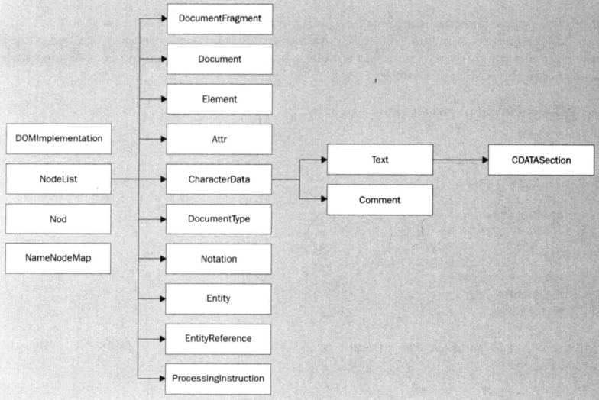
文档对象模型
DOM的对象类层次

Slide 5
简易应用程序编程接口——SAX
SAX接口可以用来编写应用程序以读取XML文档中存有的数据。SAX在本质上是一种Java接口。SAX接口事实上被所有的Java XML解析器支持，而且兼容性非常好。
程序中读取XML文档的三种方式：
  把XML只当做一个文件读取，然后自己挑选出其中的标签。
  可以用解析器分析文档并在内存里创建对文档内容树状的表达方式
  也可以用解析器读取文档，当解析器发现标签时告知程序它发现的标签。

Slide 6
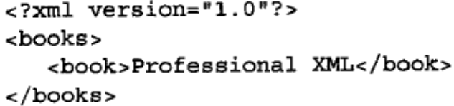
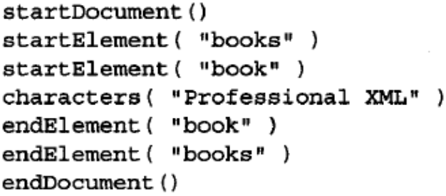
简易应用程序编程接口——SAX
事件驱动接口
  XML文档
  解析器调用方法

Slide 7
简易应用程序编程接口——SAX
SAX 的优点
  可以解析任意大小的文件
  适合创建自己的数据结构
  适合小信息子集
  简单
  快速
SAX 的缺点
  不能对文档做随机存取
  难以实现复杂的查询
  不能使用文档类型定义
  不可获取词法信息
  SAX是只读的
  当前的浏览器不支持S A X

Slide 8
简易应用程序编程接口——SAX
SAX的由来
  1998年5月11日发布了规范终稿
  SAX成功的一个主要原因是初始的规范

Slide 9
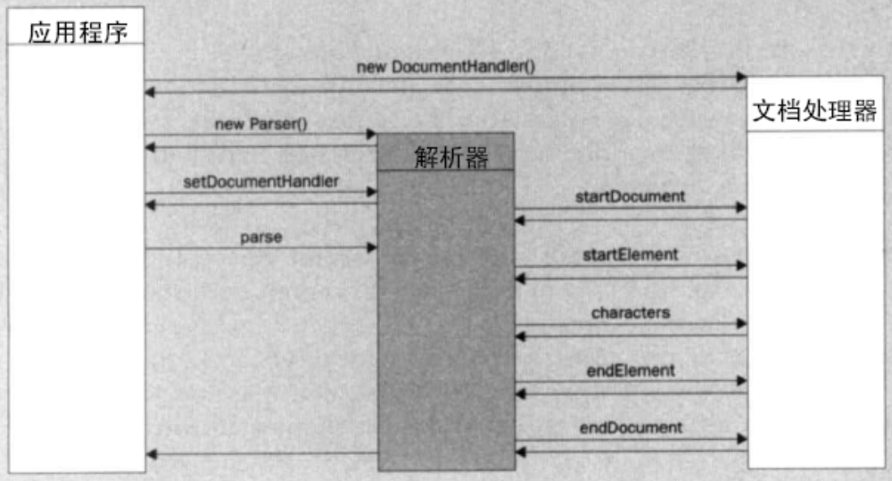
简易应用程序编程接口——SAX
SAX的结构
  基本结构

